Slide 1
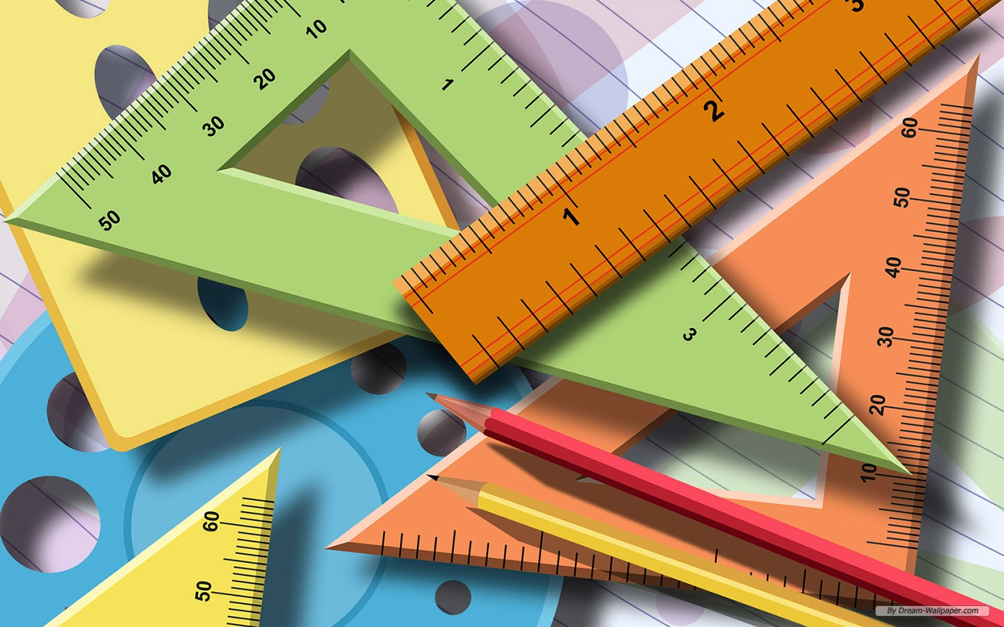
МАТЕМАТИКА В ЖИЗНИ ЧЕЛОВЕКА
Презентация Фёдоровой Валерии и Суркова Артёма

Slide 2
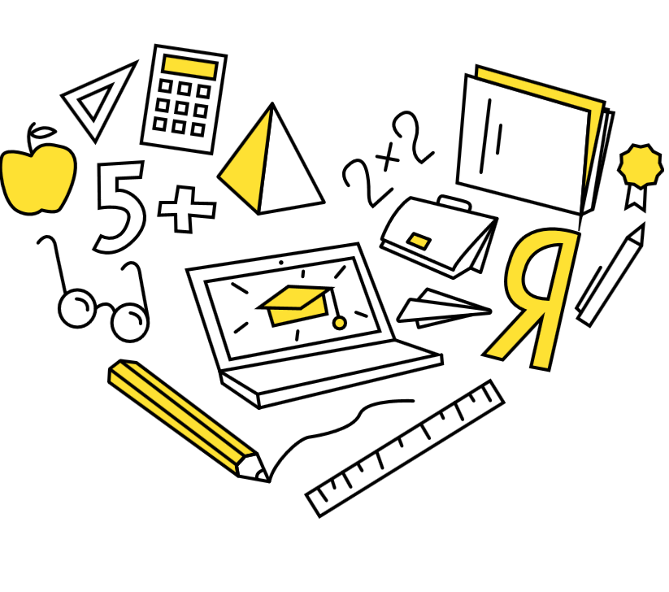
МЫ УЗНАЕМ:
- Что такое математика?
- Историю возникновения математики
- Интересные факты, связанные с математикой
- Математика в жизни общества

Slide 3
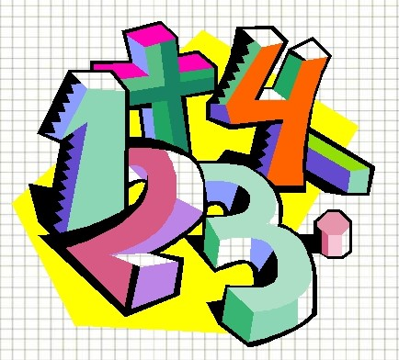
Математика — точная наука, которую мы начинаем изучать еще в школе. Затем мы находим ей применение и в повседневной жизни, начиная от банального подсчета суммы покупок в магазине и заканчивая использованием высокотехнологичных предметов, создание которых было бы невозможно без сложных и точных расчетов.

Slide 4
ИСТОРИЯ ВОЗНИКНОВЕНИЯ
Многие ученые пытаются разгадать загадку истории – как появилась математика. Однако точную дату возникновения науки никто не может назвать. Среди всех существующих открытий, самое значимое – изобретение самого числа и четырех основных действий: сложения, вычитания, деления и умножения. Среди геометрических понятий, первыми достижениями стали прямая и окружность. Далее огромный вклад в развитие науки внесли вавилоняне и египтяне примерно три тысячи лет назад. Исходя из этого, отвечая на вопрос, где появилась математика, можно сказать, что она зародилась в Вавилоне, а затем в Египте. Сохранившиеся таблички показывают, какие вычисления проводились в те времена.

Slide 5
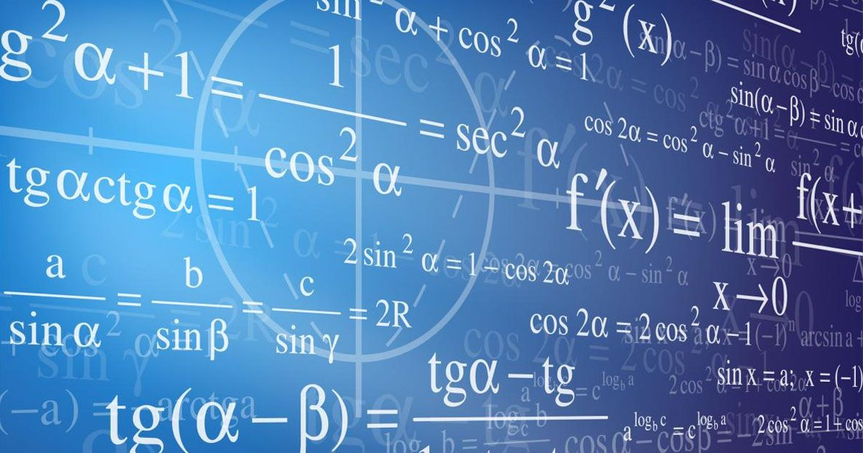
Как писал в 1267 году Роджер Бэкон, «Тот, кто не знает математики, не может узнать никакой другой науки и даже не может обнаружить своего невежества, а потому не ищет от него лекарства».

Slide 6
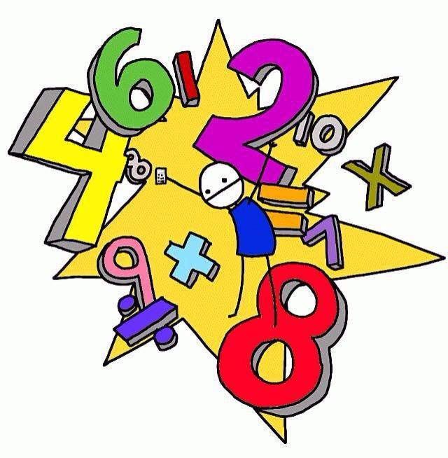
ИНТЕРЕСНЫЕ ФАКТЫ:
В Риме никогда не было числа 0, несмотря на то, что там народ умный и считать умеет.
Благодаря математике известно, что галстук можно завязать 177147 способами.

Slide 7
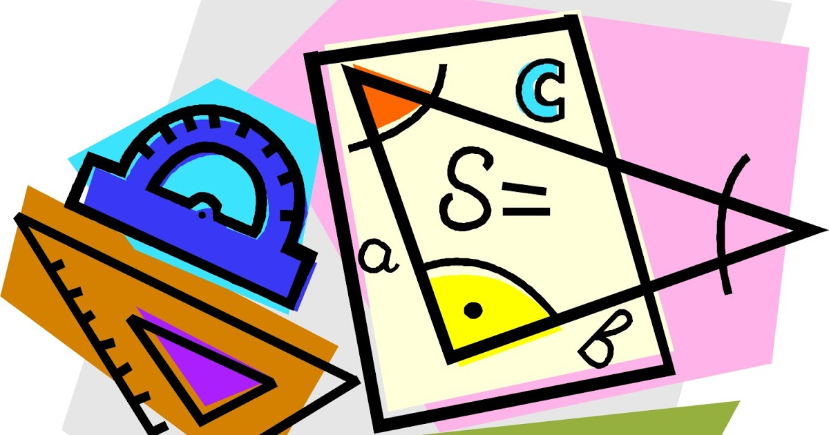
С математики начинается всё Ребёнок только родился, а первые цифры в его жизни уже звучат: рост, вес. Малыш растет, не может выговорить слова "математика", а уже занимается ею, решает небольшие задачи по подсчету игрушек, кубиков.А ведь с математики начинается всё.
Да и родители о математике и задачах не забывают. Готовя ребенку пищу, взвешивая его, им приходится использовать математику. Ведь нужно решить элементарные задачи: сколько еды нужно приготовить для малыша, учитывая его вес.

Slide 8
МАТЕМАТИКА В ПРОФЕССИЯХ
Некоторые профессии без нее немыслимы, многие появились только благодаря развитию отдельных ее направлений. Современный технический прогресс тесно связан с усложнением и развитием математического аппарата. Компьютеры и телефоны, самолеты и космические аппараты никогда бы не появились, не будь людям известна царица наук. Однако роль математики в жизни человека этим не исчерпывается. Наука помогает ребенку осваивать мир, обучает более эффективному взаимодействию с ним, формирует мышление и отдельные качества характера.
- Астроному она помогает определить пути далёких звёзд.
- Инженер с помощью математики рассчитывает реактивный самолёт, корабль или новую электростанцию.
- Учёному-физику математика открывает законы атомного ядра.
- Моряку указывает путь корабля в океане.

Slide 9
ИНТЕРЕСНЫЕ ФАКТЫ:
Ноль – это единственное число, которое имеет несколько названий.
Если треугольник нарисовать на сфере, то все его углы будут только прямыми.

Slide 10
Словом, математика может всё или почти всё там, где нужно что-либо вычислять.​
Математика нужна везде, где бы мы ни были.​

